Slide 1

CONECTA
EDUCAÇÃO
APRESENTAÇÃO TÉCNICA
Arquitetura, segurança, perfis e visão funcional dos menus.
Versão 001.18.09.2026
GRUPO QUALIFICAR

Slide 2
CONECTA EDUCAÇÃO
VISÃO GERAL
02
Uma plataforma, uma base municipal de gestão.
Organiza dados, rotinas, documentos e responsabilidades por perfil de acesso.
Gestão da rede
Pedagógico
Finanças e legal
Governança
Escolas, matrículas, profissionais, supervisão, direção e compromissos.
PME 2026–2036, BNCC, documentos normativos, avaliações e alfabetização.
Planejamento, execução, prestação de contas, entregas e órgãos de controle.
Perfis, município, licenças, anexos, relatórios e rastreabilidade.
OBJETIVO TÉCNICO
Disponibilizar uma visão única sem misturar municípios, perfis ou responsabilidades.
GRUPO QUALIFICAR · APRESENTAÇÃO TÉCNICA · VERSÃO 001.18.09.2026

Slide 3
CONECTA EDUCAÇÃO
ARQUITETURA
03
Arquitetura web moderna e responsabilidades bem separadas.
Interface, regras de acesso, dados e integrações operam em camadas distintas.
INTERFACE
APLICAÇÃO
DADOS
SERVIÇOS
React 19
TanStack Start
Tailwind CSS
Rotas protegidas
Consultas e mutações
Funções no servidor
Banco relacional
Políticas por município
Arquivos protegidos
Portais públicos
IA e processamento
Exportações
Fluxo principal: pessoa autenticada → perfil → município → regra de acesso → dado autorizado.
GRUPO QUALIFICAR · APRESENTAÇÃO TÉCNICA · VERSÃO 001.18.09.2026

Slide 4
CONECTA EDUCAÇÃO
AUTENTICAÇÃO E SESSÃO
04
Acesso autenticado antes de qualquer área interna.
A sessão identifica a pessoa; os perfis determinam o que ela pode visualizar e editar.
Entrar
Controles aplicados
01
E-mail e senha identificam a pessoa.
• Guarda de rota autenticada
• Perfil armazenado separadamente do cadastro pessoal
• Saída encerra sessão e limpa consultas locais
• Município aparece no contexto da navegação
Validar sessão
02
Rotas internas exigem usuário autenticado.
Carregar contexto
03
Perfis e município orientam menus e dados.
GRUPO QUALIFICAR · APRESENTAÇÃO TÉCNICA · VERSÃO 001.18.09.2026

Slide 5
CONECTA EDUCAÇÃO
SEGURANÇA MUNICIPAL
05
Cada município vê somente o seu contexto.
O vínculo municipal acompanha o acesso e filtra as rotinas da plataforma.
PESSOA
PERFIL
MUNICÍPIO
POLÍTICA
REGISTRO
Conta autenticada
Papel funcional
Vínculo cadastral
Leitura e escrita
Dado autorizado
A plataforma é personalizada conforme contexto de cada município.
O acesso da plataforma é somente para funcionários do município, conforme perfil cadastrado.
GRUPO QUALIFICAR · APRESENTAÇÃO TÉCNICA · VERSÃO 001.18.09.2026

Slide 6
CONECTA EDUCAÇÃO
PERFIS DE ACESSO
06
Dez perfis traduzem responsabilidades da Secretaria.
O administrador e o gestor têm visão ampla; os demais acessam as áreas compatíveis com sua função.
Administrador
Acesso total e perfis
Gestor
Visão integral da gestão
Supervisão
Visitas e pendências
Pedagógico
Currículo, PME e avaliação
Diretor
Rotinas da própria escola
CGM
Comitê e Fórum do PME
Financeiro
Orçamento e prestação
Conselho
Colegiados da educação
Agente administrativo
Contratações e documentos
Secretário escolar
Registros da unidade
GRUPO QUALIFICAR · APRESENTAÇÃO TÉCNICA · VERSÃO 001.18.09.2026

Slide 7
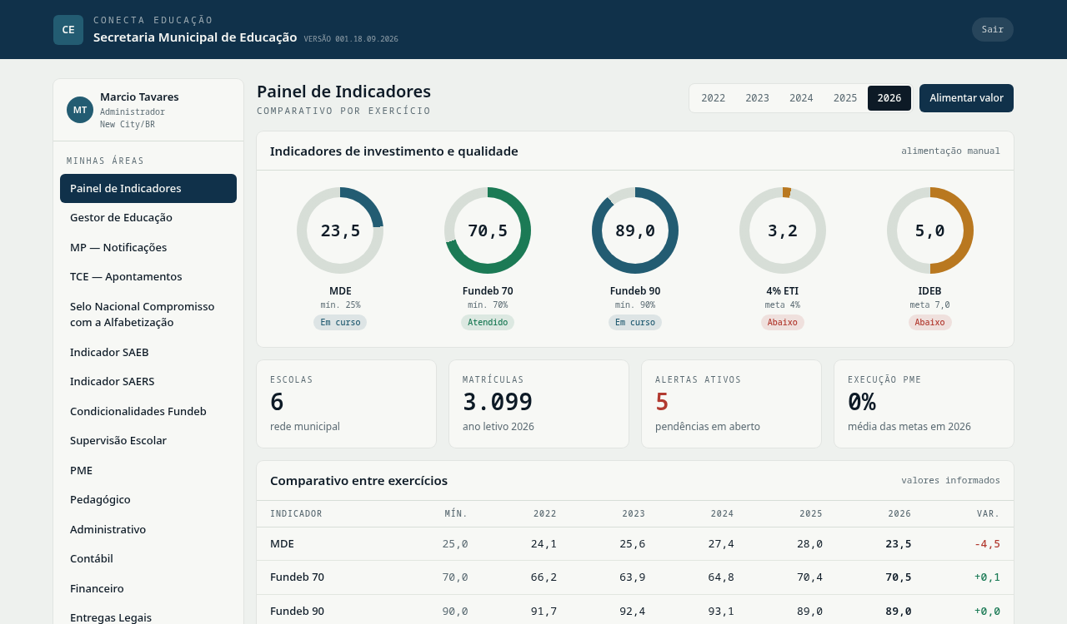
CONECTA EDUCAÇÃO
MAPA DE MENUS
07
A navegação acompanha o papel de cada pessoa.
Os menus indisponíveis permanecem identificados como áreas que exigem outro perfil.
Área ativa
Destaque visual acompanha a tela atual.
Minhas áreas
Somente os menus permitidos ficam navegáveis.
Contexto visível
Pessoa, perfil e município permanecem identificados.
GRUPO QUALIFICAR · APRESENTAÇÃO TÉCNICA · VERSÃO 001.18.09.2026

Slide 8
CONECTA EDUCAÇÃO
MENUS EXECUTIVOS
08
Visão executiva, rede e fiscalização externa.
Indicadores, estrutura escolar e demandas dos órgãos de controle em rotinas conectadas.
01
02
03
04
Painel de Indicadores
Gestor de Educação
MP — Notificações
TCE — Apontamentos
MDE, Fundeb, ETI e IDEB
Comparativo por exercício
Escolas, matrículas e alertas
Rede escolar
Profissionais por escola
Alertas da rede
Registro de notificações
Prazo e prioridade
Respostas por modelo
Cadastro e acompanhamento
Responsáveis e prazos
Tratamento do apontamento
GRUPO QUALIFICAR · APRESENTAÇÃO TÉCNICA · VERSÃO 001.18.09.2026

Slide 9
CONECTA EDUCAÇÃO
INDICADORES EDUCACIONAIS
09
Avaliação, alfabetização e condicionalidades.
Painéis orientados por evidências para acompanhar resultados e requisitos da política educacional.
01
02
03
04
Selo Alfabetização
Indicador SAEB
Indicador SAERS
Condicionalidades Fundeb
ICA comparativo desde 2023
Mapa Social
Checklist e evidências
Registro do selo municipal
Resultados por período
Pontos de atenção
Leitura pedagógica
Resultados da avaliação
Pontos de atenção
Acompanhamento da rede
Registro de requisitos
Pontos de atenção
Acompanhamento de situação
GRUPO QUALIFICAR · APRESENTAÇÃO TÉCNICA · VERSÃO 001.18.09.2026

Slide 10
CONECTA EDUCAÇÃO
PME E PEDAGÓGICO
10
Planejamento educacional, currículo e governança colegiada.
O PME concentra o ciclo do plano; o Pedagógico organiza documentos e habilidades curriculares.
PME — Plano Municipal de Educação
Pedagógico
Metas, estratégias e ações
Monitoramento por exercício
Conselho e Legislativo
Versões e documentos
CGM e Fórum do PME
DOM — Documento Orientador Municipal
PPI — Proposta Pedagógica Institucional
Plano de Expansão ETI
BNCC
BNCC Computacional
MODELOS EDITÁVEIS
VERSÕES SALVAS
IMPORTAÇÃO PDF/CSV
HABILIDADES MUNICIPAIS
GRUPO QUALIFICAR · APRESENTAÇÃO TÉCNICA · VERSÃO 001.18.09.2026

Slide 11
CONECTA EDUCAÇÃO
REDE E PARTICIPAÇÃO
11
Da supervisão escolar ao controle social.
Registros conectam escola, Secretaria, colegiados e políticas intersetoriais.
Supervisão Escolar
Diretor de Escola
Censo Escolar
Visitas, pendências, respostas e conclusão.
Pendências da unidade e respostas às visitas.
Escola, aluno, nível de ensino e totais.
Conselhos da Educação
Intersetorialidade
Agenda de Compromissos
CACS-Fundeb, CAE e CME.
Busca Ativa, Primeira Infância e PAR.
Agenda própria ou compartilhada por perfil.
GRUPO QUALIFICAR · APRESENTAÇÃO TÉCNICA · VERSÃO 001.18.09.2026

Slide 12
CONECTA EDUCAÇÃO
ADMINISTRAÇÃO E FINANÇAS
12
Planejamento, execução e prestação de contas no mesmo fluxo.
Documentos administrativos e registros financeiros preparados para conferência e exportação.
01
02
03
04
Administrativo
Contábil
Financeiro
Entregas Legais
PCA anual
DFD, ETP e TR
Cotação de preços no ETP
Empenhado, liquidado e pago
Receitas por fonte
Demonstrativos e contas
Orçamento previsto e executado
Suplementações e reduções
Contas e conciliação
Painel de entregas
SIOPE
PNAE, PNATE, PDDE e PEATE
GRUPO QUALIFICAR · APRESENTAÇÃO TÉCNICA · VERSÃO 001.18.09.2026

Slide 13
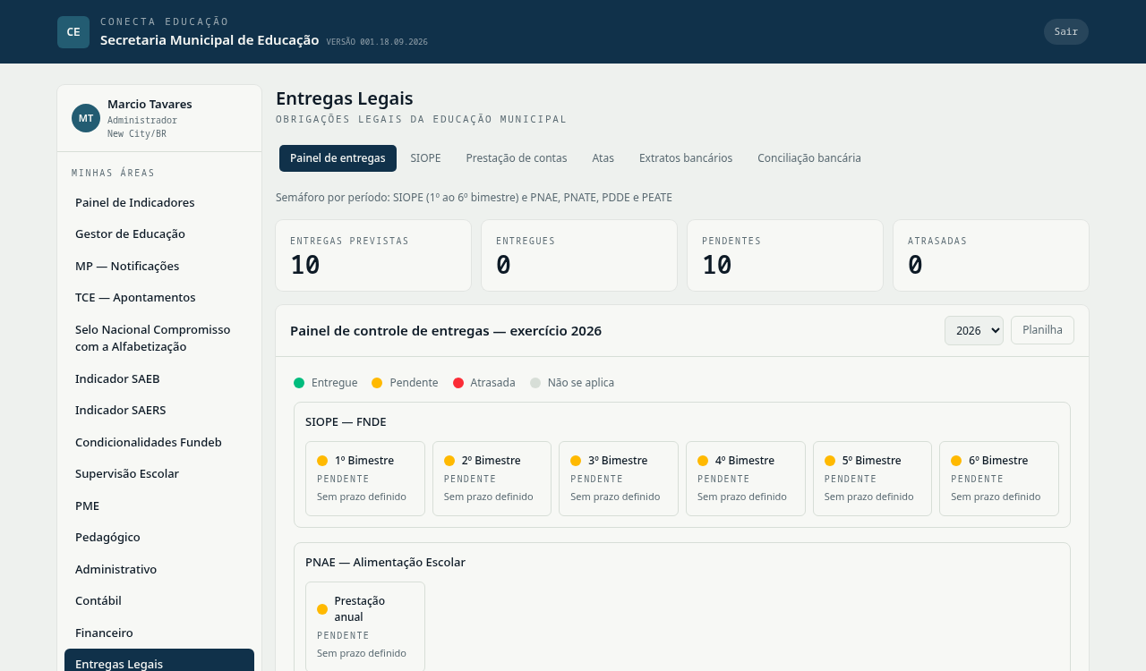
CONECTA EDUCAÇÃO
ENTREGAS LEGAIS
13
Semáforo de prazos e rotina documental por programa.
SIOPE mantém seis bimestres; PNAE, PNATE, PDDE e PEATE têm prestação anual.
Painel de entregas
Situação, prazo, data, protocolo e responsável.
SIOPE
Importação PDF/CSV, pré-validação e geração do arquivo FNDE.
Prestação e conciliação
Formulários, atas, extratos e conciliação bancária por programa.
GRUPO QUALIFICAR · APRESENTAÇÃO TÉCNICA · VERSÃO 001.18.09.2026

Slide 14
CONECTA EDUCAÇÃO
INTEGRAÇÕES E AUTOMAÇÃO
14
Dados públicos e IA reduzem digitação repetitiva.
As integrações são processadas no servidor e retornam dados estruturados para conferência.
PNCP
SICONFI
TCE-SP
Pesquisa de preços para ETP
Receitas e despesas públicas
Receitas educacionais publicadas
INEP
DOCUMENTOS
ASSISTENTE DE IA
ICA por município, UF e Brasil
Extração assistida de PDF
Apoio textual à gestão
Regra operacional: nenhuma chave privada é enviada para a interface do usuário.
GRUPO QUALIFICAR · APRESENTAÇÃO TÉCNICA · VERSÃO 001.18.09.2026

Slide 15
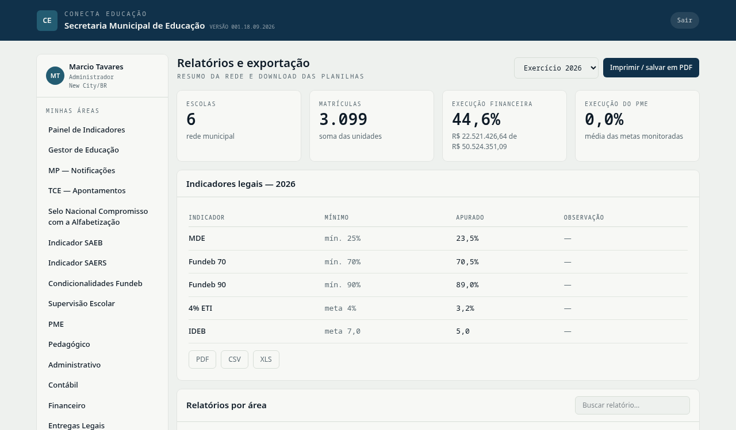
CONECTA EDUCAÇÃO
DOCUMENTOS E RELATÓRIOS
15
Informação registrada, anexada e pronta para circular.
Arquivos protegidos e relatórios por área apoiam auditoria, prestação e decisão.
Anexos protegidos
Documentos associados às rotinas, com controle de envio e acesso temporário.
Relatórios por área
Catálogo pesquisável com filtros de exercício.
Formatos de saída
PDF para apresentação, CSV para integração e XLS para análise.
PDF
CSV
XLS
GRUPO QUALIFICAR · APRESENTAÇÃO TÉCNICA · VERSÃO 001.18.09.2026

Slide 16
CONECTA EDUCAÇÃO
OPERAÇÃO E ADMINISTRAÇÃO
16
Governança para operar e evoluir.
A plataforma combina continuidade de uso, administração de acessos e visão técnica dos dados.
Perfis de acesso
Administração das permissões de cada pessoa.
Licenças de uso
Teste de 90 dias e licença anual, sem perda dos dados.
Site Atual: www.qualificar.com.br
Documento técnico para apresentação, implantação e alinhamento com equipes municipais.
GRUPO QUALIFICAR · APRESENTAÇÃO TÉCNICA · VERSÃO 001.18.09.2026

